Slide 1

CHỦ ĐỀ 4
EM YÊU TRUYỀN THỐNG QUÊ HƯƠNG

Slide 2
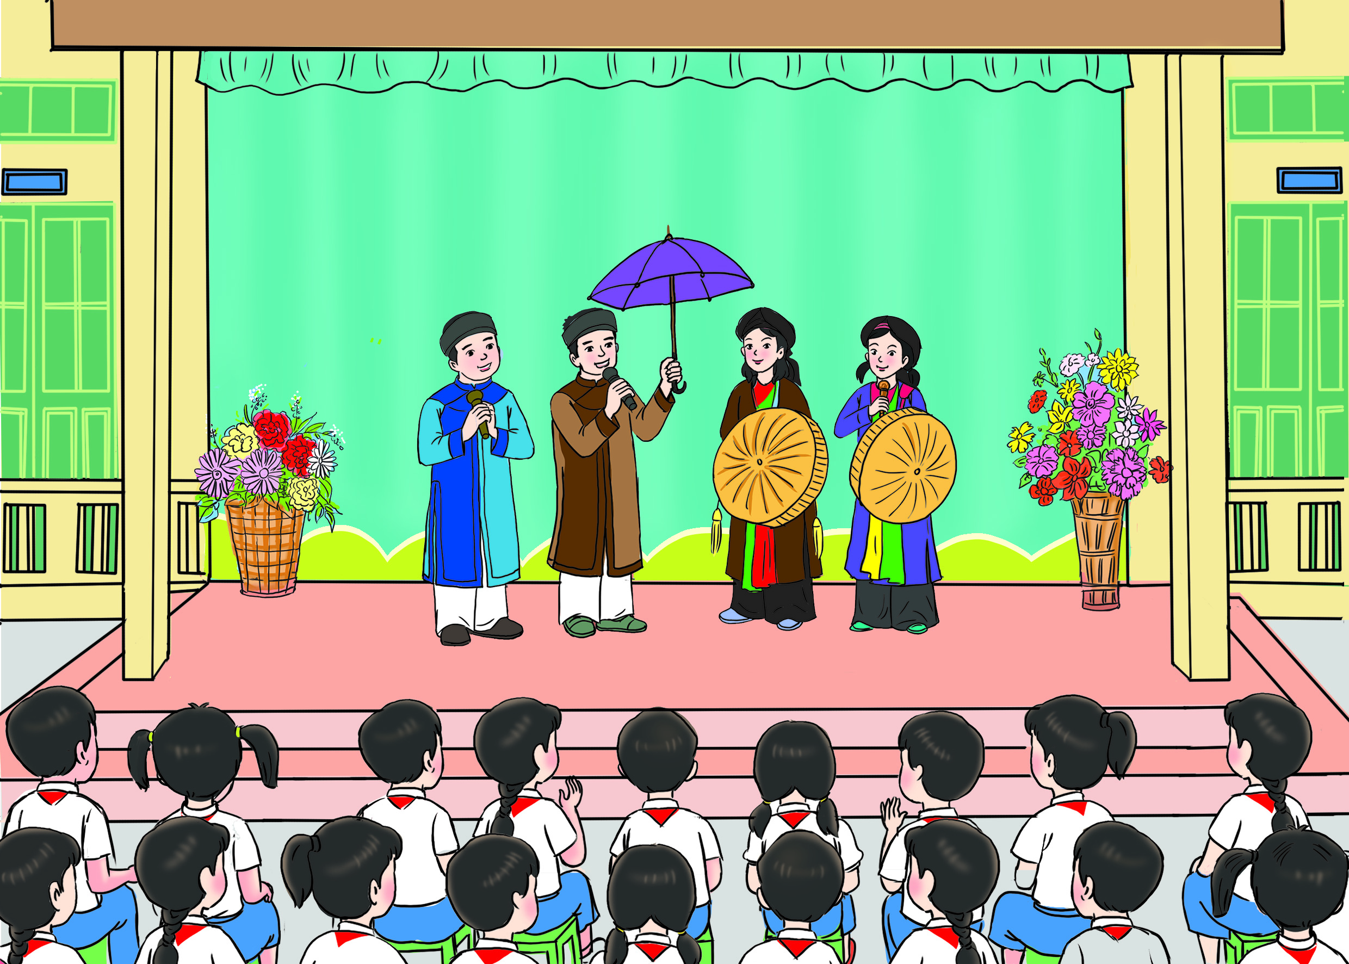
SINH HOẠT LỚP
Tuần 14

Slide 3



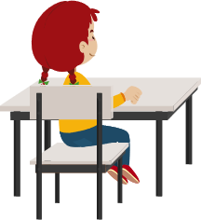


Hoạt động 1:
Tổng kết hoạt động tuần 14 và
phương hướng hoạt động tuần 13

Slide 4




Phần nhận xét
Giáo viên

Slide 5


Slide 6
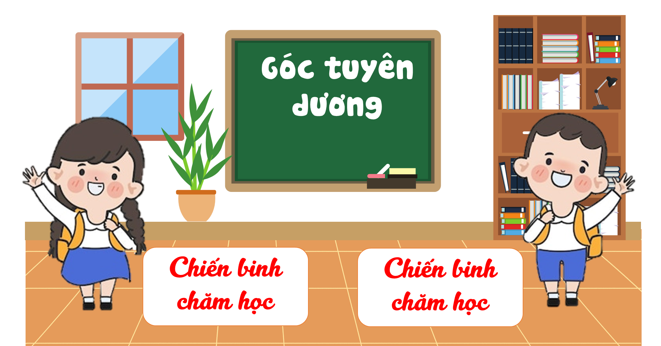

Slide 7

b. Phương án tuần 15
- Tiếp tục ổn định, duy trì nền nếp quy định.
- Tiếp tục thực hiện tốt các nội quy của nhà trường đề ra.
- Tích cực học tập để nâng cao chất lượng.
- Tiếp tục duy trì các hoạt động: thể dục, vệ sinh trường, lớp xanh, sạch, đẹp và cả ý thức nói lời hay, làm việc tốt ....
- Thực hiện các hoạt động khác theo phân công

Slide 8




Hoạt động 2
Báo cáo Kết quả thực hiện
kế hoạch tham gia kết nối cộng đồng

Slide 9
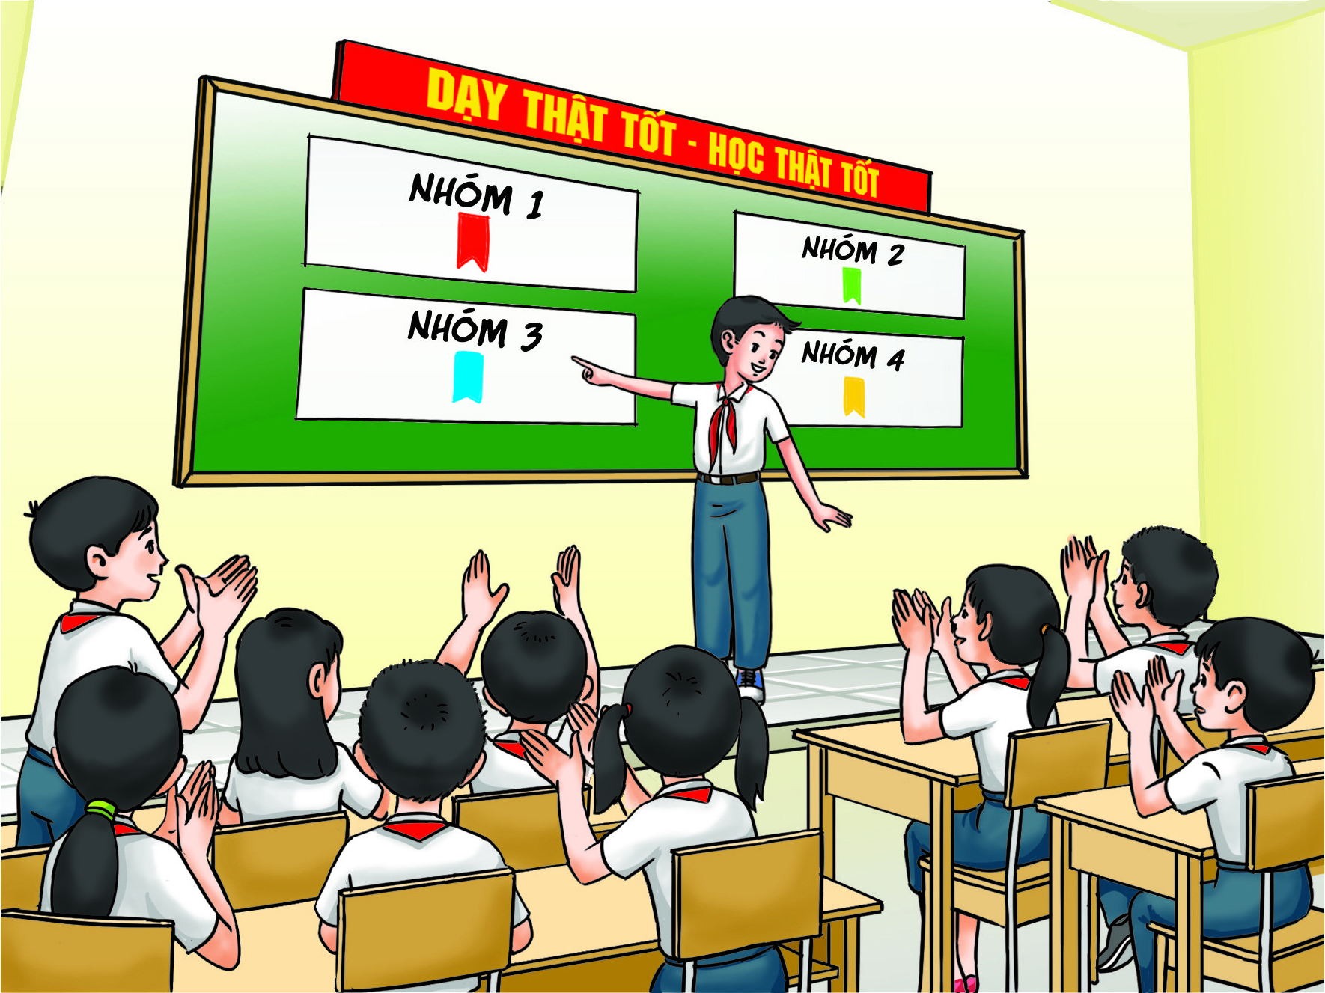
Gợi ý nội dung báo cáo:
- Mục tiêu hoạt động
- Nội dung hoạt động
- Những người tham gia hoạt động
- Cách thức hoạt động
- Kết quả hoạt động
- Cảm xúc của mọi người
Gợi ý hình thức báo cáo:
+ Báo cáo bằng cách trình bày lại tiết mục văn nghệ đã tổ chức trong hoạt động kết nối cộng đồng đã tổ chức, tham gia,
+ Báo cáo bằng trình bày bài viết
+ Báo cáo thông qua giới thiệu anbum chụp ảnh hoạt động,…

Slide 10



Bình chọn báo mà em ấn tượng

Slide 11

TỔNG KẾT/ CAM KẾT
CHẤP HÀNH

